Slide 1
리뷰 생성기 with naver review
AI_15_최영우

Slide 2
01 주제선정이유
02
가설수립
03
데이터
-데이터 소개
-데이터 전처리
데이터 설명
04
딥러닝
05
테스트 결과
06
리뷰

Slide 3
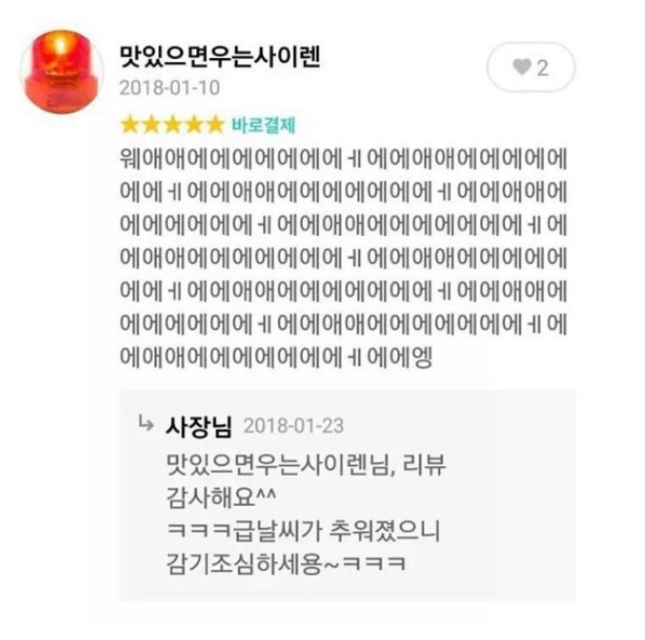
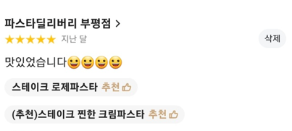
창의적인 리뷰 (인터넷)
주제선정
칭찬을 하고 싶을때에도 표현력이 좋지 못해서 그냥 맛있다고만 하는데 이때는 전달이 잘 되지 않을때도 있고 반대로 불만이 있을때에도 어떻게 써야 할지가 애매할 때가 많다.
발표자의 리뷰

Slide 4
가설수립
Lstm
konlp
문장생성
Ex) 괜찮아요
>> 괜찮아요와 비슷한 문장생성
감성분석
- 추후에 리액션 봇을 만든다고 하였을때 일일히 리액션이 잘 만들어졌는지 확인 할 필요없이 감성분석을 통해서 제대로 리액션이 됬는지 확인 하기 위해서
문장 생성
만든 문장이 제대로 됬나 검증
리액션 생성
만약 잘못됬다면 되돌아감

Slide 5
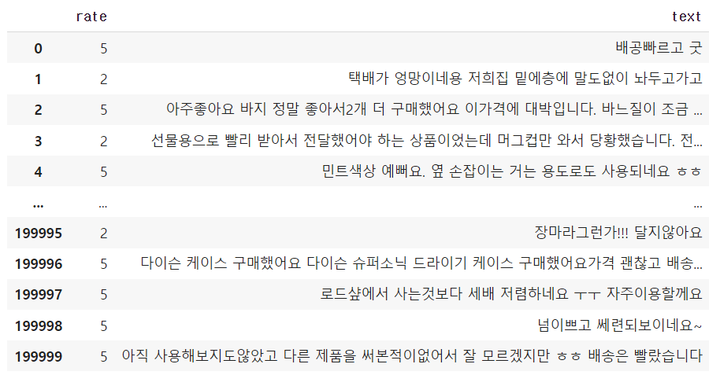
네이버 쇼핑 리뷰
데이터 전처리
- 중복값 및 결측치 제거
Krwordrank의 normalize사용하기
Ex)ㅠㅠ나 ㅎㅎ와 같은 이모티콘?? 같은 것들을 제거함
Rate는 리뷰평점으로 1점이 낮고 5점이 제일 높은 평점

Slide 6
딥러닝 적용하기
01
Tokenizer
03
lstm
02
텐서플로우 딥러닝 모델
04
문장생성
Tokenizer로 문장들에서 토큰화하기
문장을 입력으로 넣기 위해서 LSTM 모델사용
- texts_to_sequences
- pad_sequences
텐서플로우를 이용해서 다중분류을 진행함
- 단어 토큰중에서 가장 많이 사용된 10000개를 학습에 사용함
단어를 하나씩 예측해서 기존의 학습된 모델과 비교해서 하나씩 만들어감

Slide 7
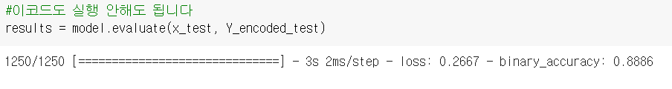
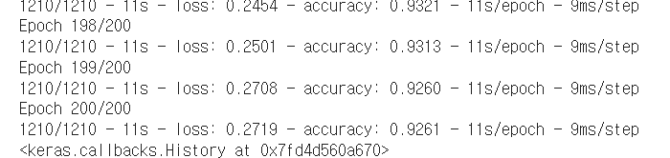
모델 성능
모델 성능의 경우 0.8이상정도가 나와서 기준모델보다 높게 나온 것을 확인 할 수 있고 LSTM의 경우에도 0.9 이상이 나와서 높게 나온것을 확인 할 수 있다.

Slide 8
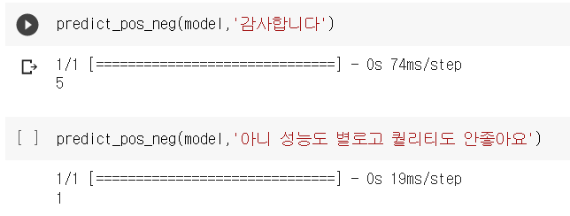
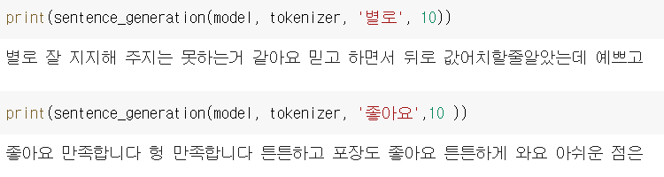
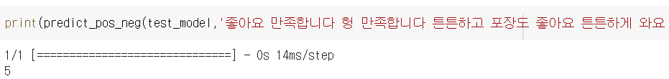
모델 테스트
감사합니다라는 리뷰는 리뷰의 평점을 5라고 예측함
하지만 아래의 리뷰는 부정적인 것만 있어서 리뷰의 평점을 1이라고 예측
“별로”라는 키워드를 주면 관련 리뷰를 작성해줌
“좋아요”라는 키워드를 주면 관련 리뷰를 작성
완성된 리뷰를 감성분석으로 검증

Slide 9
프로젝트 리뷰
1. 데이터가 적다보니 모르는 단어가 나왔을경우에는 임의로 단어가 나오게 된다.
- 사용자가 감성리뷰시에 부정으로 예측될것 같은 단어를 넣을때 혹은 긍정으로 예측할 것 같은 단어를 사용시에만 효과가 있다.
- 인터넷 용어나 은어는 반응을 할 수 없다. 이경우에는 더 많은 데이터가 필요하다고 느꼇다.
- 나중에 기회가 된다면 크롤링이나 대규모 데이터를 구축해서 더 좋은 프로그램을 만들고 싶다.
2. 리뷰생성후에 감성리뷰를 거치는 파이프라인을 구축하려고하였는데 문장을 다시 생성하는 과정에서 문제가 발생하여서 발표에는 소개하지 못하였습니다
3. 이게 감성분석이나 리뷰생성 할 때 하나를 할 때에도 시간이 몇 초 가량 걸려서 대규모 시행은 시간이 걸려서 비효율적인 것 같다.
>> 시간을 줄이기 위한 해결책을 찾아봐야 겠다.
4. 다른 모델을 사용해서 하려고 하는데 import 오류로 계속해서 실패를 하여서 못한게 하나가 있었고 하나는 이미 서비스 종료를 해서 다양한 모델을 시험할 수 없었던게 아쉬웠다.

Slide 10
THANKS
AI_15_최영우
Please keep this slide for attribution.

